Slide 1
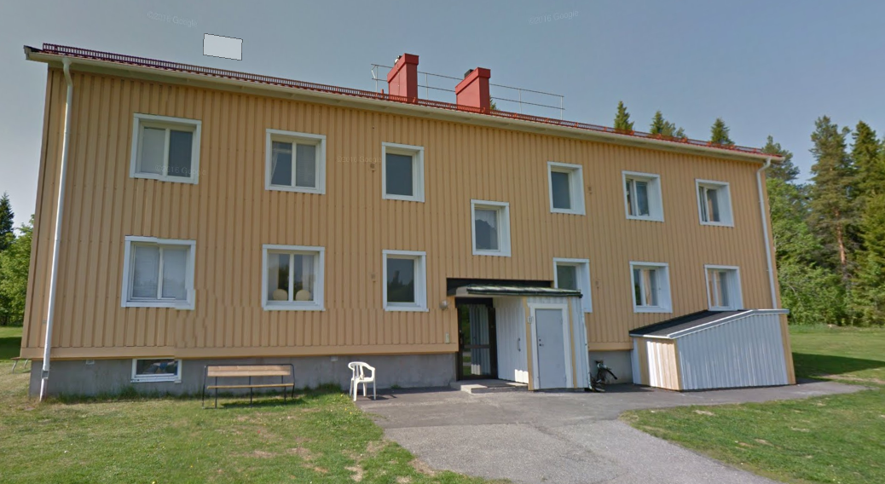
Välkommen! Informationsmöte inför stamrenovering Hyggesvägen 9, 11 & 13

Slide 2
Dagordning
Presentation och introduktion
Information om renovering
Preliminär Tidplan
Störningar
Hyresgästgodkännande
Hyreshöjning
Tid för frågor och synpunkter
Efter mötet stannar vi kvar för personliga frågor

Slide 3
Vi finns här i dag
Lars-Gunnar Lindh, ombyggnadssamordnare, Bostaden
Eva-Lena Pettersson, kvartersvärd, Bostaden
Åke Persson, områdeschef, Bostaden
Inger Tunell, byggprojektledare, Bostaden

Slide 4
Vad gör vi
Stamrenovering i badrum
Målat tak
Ny golvmatta
Ny plastmatta i duschplats, målad väv på övriga väggdelar
Nytt fönster
Ny toalett, tvättställ
Nya blandare
Nya krokar, toalettpappershållare, skåp med mera.
Förberedelse för tvättmaskin, stora badrum
Eluttag i badrum vid strömbrytare
Jordfelsbrytare i central för badrummet
Kök
Ny blandare
Vattensäkring diskbänkskåp
Ny spiskåpa
Ventilation
Till och frånluft i lägenheterna
Rörinstallationer i takvinkel
Aggregat i källare
Entré
Portlås
Notes:
Prata om tvättmaskinernas icke vara

Slide 5
Asbest
Asbest har som byggnadsmaterial många goda egenskaper så som brand, hållfasthet, värme, ljud.

Slide 6
Asbest
Asbest är ofarligt när det sitter fast eller är inbyggt det är först när materialet bearbetas som fibrerna frigörs och bildar ett damm som vid inandning kan komma in i kroppens luftvägar.
I många länder finns ett omfattande regelverk som reglerar hur asbestsanering ska ske. I Sverige ska arbeten för sanering/rivning/borttagande av asbest bedrivas enligt Arbetsmiljöverkets föreskrifter

Slide 7
Vart har vi hittat Asbest
I badrummen
Rörisolering

Slide 8
Tidplan för renoveringarna
Planeringsarbeten pågår vilket inkluderar besök och provtagning i huset
Beräknad byggstart sep/okt
Badrumsrenoveringen pågår cirka 8 veckor i varje lägenhet, med reservation för uttorkning.
Notes:
Ljudinventering
Ambitionen är så här PEAB lappar berätta om dom

Slide 9
Hur påverkas jag som hyresgäst?
Under byggtiden kommer du att evakueras. Du kommer att få välja mellan att evakueras till av oss erbjuden lgh alt evakuera dej själv. Vi kommer att ta kontakt med dej närmare.
Ingen tillträde till lgh/förråd under byggtiden
Ökat fin damm spridning under byggtiden
Du måste plocka undan dina saker enligt senare information från entreprenören
Avstängningar av vatten, avlopp och el, kan kommer att ske
Vissa förråd berörs av rördragningar
Etablering bodar, containers på området. Markytor återställs efter projektets färdigställande.
Ökad trafik på området
Begränsad tvättmöjligheter när Hyggesvägen 13 renoveras
Har du egna specifika behov tveka inte att höra av dig till ombyggnadssamordnaren.
Notes:
Saker med affektionsvärde
Plocka undan !!! VISSA dagar händer inget.

Slide 10
Evakuering
Du har ingen tillgång till lägenheten när den renoveras.
Du behåller el-abonnemanget i din lägenhet och betalar ingen el i evakueringslägenheten.
Du betalar den lägre hyran.
Du ombesörjer det praktiska till exempel flytt av telefon och flyttanmälan. Vi står för dessa omkostnader runt flytten.
Vi erbjuder olika alternativ för flytt.

Slide 11
Du får välja mellan olika alternativ:
Alternativ A – Du flyttar till Bostadens evakueringslägenhet och får hjälp av vår flyttfirma med att flytta dina saker till och från evakueringslägenheten.
Alternativ B – Du packar och flyttar själv till och från Bostadens evakueringslägenhet utan hjälp av flyttfirma. För det får du en ersättning från Bostaden.
Alternativ C – Du ordnar eget boende på ett av följande sätt:
Jag ordnar eget boende och flyttar själv. För det får du en ersättning av Bostaden. Du betalar ingen hyra under renoveringen.

Slide 12
Hyresreduktion under renovering
Hyresreduktionen kommer att betalas ut i efterhand efter att renoveringen är besiktad och klar i sin helhet.
Reduktionen storlek beror på
Vilket alt för evakuering du väljer
Vi som fastighetsägare är skyldiga att underhålla fastigheterna och du som hyresgäst är skyldig att medverka till planerat underhåll.
Notes:
Neka huvudnyckel måste ni vara hemma, håll er uppdaterade, svara i telefonen när vi ringer och ring upp

Slide 13
Hyresgästgodkännande
Eftersom renoveringen innebär en standarhöjning måste vi enligt lag få ditt godkännande innan vi kan börja renovera.
Vi skickar ut godkännandet kort efter det här mötet.
Skickas digitalt per mejl via en tjänst som heter Scrive.
Du godkänner med en sms-kod.
Vid problem får ni gärna höra av er till ombyggnadssamordnare
Lars-Gunnar Lindh
Notes:
Obs kolla skräp posten

Slide 14
Hyreshöjning
När renoveringarna avslutats höjs hyrorna eftersom standarden i lägenheterna höjs.
Den exakta hyreshöjningen kan du se på hyresgästgodkännandet som skickas ut strax efter detta informationsmöte.
Hyrorna förhandlas med Hyresgästföreningen.

Slide 15
Information till dig
Tidigare informationsmöten, informationer i brevlåda samt hyresgästgodkännande
Dagens möte, uppföljande info i brevlådan.
Informationsmöte inför uppstart med utsedd entreprenör
Information i brevlåda och på anslagstavlor
https://www.bostaden.umea.se/artikel/aktuella-renoveringar

Slide 16
Information och kontakt
Ombyggnadsvärd
Lars-Gunnar Lindh
Telefon: 090-177510
Mejl: lars-gunnar.lindh@bostaden.umea.se
Kvartersvärd Bostaden
Eva-Lena Pettersson
Telefon: 090-177755
Mejl: eva-lena.pettersson@bostaden.umea.se
Byggprojektledare
Inger Tunell
Telefon: 090-177664
Mejl: inger.tunell@bostaden.umea.se
Hemsida https://www.bostaden.umea.se/artikel/aktuella-renoveringar

Slide 17
Har du frågor eller funderingar

Slide 18
Tack för att du lyssnade!

